Slide 1
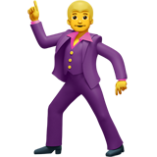
¡Les damos la bienvenida!
¿Comenzamos?

Slide 2
Esta clase va a ser
grabada
Notes:
Colocar todas las clases.

Slide 3
Semana 11. PYTHON
Playground Intermedio - Parte II
Notes:
Obligatoria siempre

Slide 4

Objetivos de la clase
Heredar templates.
Procesar contextos.
Crear formularios para insertar datos.
Crear formularios de búsqueda en la BD.

Slide 5

¡Recuerda esto!
Antes de iniciar esta clase,
debes abrir VSC.
Notes:
Se sugiere utilizar esta slide en el comienzo de la clase para que abran la aplicación a utilizar previo a las actividades.

Slide 6

MAPA DE CONCEPTOS
Formularios
Herencia templates
Admin
get, formularios de busqueda
post, csrf_token
Django Forms
extend, block
register, superuser
forms.py, forms.Form
Notes:
En metodología Flex este mapa es OPCIONAL
Se puede usar para dar cuenta de los conceptos abordados en la semana. La información de este slide es de relleno.
Recurso: Mapa de conceptos sistémico
Muestra rápidamente los contenidos de la clase y cómo se relacionan. Ayuda a los estudiantes a evitar “perderse” durante la clase, al avanzar en un sentido lineal una diapositiva tras otra.
Sugerencia: -También se pueden mostrar con un menor énfasis o colores apagados, aquellos contenidos de clases anteriores y que se vinculen con la actual.
-Resaltar con color los temas que se abordan en la clase.
Colores
Categorías principales: Pleno en #27282d con texto en blanco.
Categorías secundarias (o a destacar): Pleno en #393b43 con texto en blanco.
Categorías terciarias: Borde en #393b43 con texto en #222222.

Slide 7
Repasemos…

Slide 8

REPASO
Semana 11
En los videos de esta semana aprendiste sobre:
Herencia de templates, extends, block
Apartado de admin, register, superuser
Django Forms
ventajas, validación
Formularios html
get, post, csrf_token
Acceso a la info desde la vista
Formularios de búsqueda
Notes:
Utilizar esta slide para un repaso general sobre temas vistos en el contenido pregrabado.

Slide 9


🎥
VIDEO N°11.1 - HERENCIA DE TEMPLATES
Recuperamos el tema visto
Al igual que con las clases podemos utilizar la herencia en los templates, permitiéndonos ahorrarnos el uso de código repetido.
Para esto, en el template que queremos usar como padre, debemos generar el bloque que queremos que sea accesible para los demás templates. Y, por medio del extends, hacer uso del template padre.
Recuerda que el load static es necesario utilizarlo en el template que utilice alguno de los archivos que se encuentren en static solamente.
Notes:
Para profes/tutores: Buscamos que esto sea un repaso breve donde solo se nombren los temas más relevantes de cada video, para que siempre el foco de la clase esté puesto en la práctica. A medida que vayan desarrollando los ejercicios, pueden retomar contenido del video para darle marco teórico.

Slide 10
🎥
VIDEO N° 11.2 - PANEL DE ADMINISTRACIÓN
Recuperamos el tema visto
Para que nuestros modelos aparezcan en el apartado de admin debemos registrarlos (admin.site.register) en el archivo admin.py de la app.
Para acceder a este apartado debemos generar un super usuario la primera vez, después pueden con este crearse otros usuarios para acceder a este apartado también.
En este apartado aparecen listados de los modelos por app de nuestro proyecto. Accediendo a alguno de estos modelos tenemos la posibilidad de ver, crear, modificar, eliminar los objetos del tipo de modelo seleccionado.
Notes:
Para profes/tutores: Buscamos que esto sea un repaso breve donde solo se nombren los temas más relevantes de cada video, para que siempre el foco de la clase esté puesto en la práctica. A medida que vayan desarrollando los ejercicios, pueden retomar contenido del video para darle marco teórico.

Slide 11
🎥
VIDEO N°11.3 - FORMULARIOS
Recuperamos el tema visto
Los formularios pueden ser creados desde HTML y pueden utilizar los métodos get y post. Aparte de esto, debemos agregar los inputs que necesitemos para el mismo y un botón para enviar la info.
En caso de enviarlo por post es requerido agregarle al form el csrf_token.
Para extrar la info enviada a la vista se accede al request y luego a GET o POST, los cuales se trabajan como diccionarios donde los names de los inputs son sus claves.
El framework nos brinda una forma más fácil y segura con sus Django forms, ya que contienen validaciones por defecto, detección de errores, entre otras.
Notes:
Para profes/tutores: Buscamos que esto sea un repaso breve donde solo se nombren los temas más relevantes de cada video, para que siempre el foco de la clase esté puesto en la práctica. A medida que vayan desarrollando los ejercicios, pueden retomar contenido del video para darle marco teórico.

Slide 12
Contenido pregrabado
Si en algún momento quieres buscar un fragmento de contenido pregrabado y no recuerdas dónde hacerlo, puedes consultar este resumen. Luego, podrás ir directo a buscar el video o podcast que necesites.

Slide 13
¿Preguntas?
Te invitamos a dejar tu pregunta a través de/del chat
Notes:
(Probar si se puede hacer con Kahoot y de lo contrario que hagan preguntas activando micrófono o por chat).

Slide 14

Puesta en común microdesafío
¡Vamos a recuperar lo trabajado durante la semana!
Duración: 10 minutos.
Notes:
(OPCIÓN DASH)

Slide 15
PUESTA EN COMÚN - MICRODESAFÍO
Heredemos
Termina de configurar y heredar el template de entregables.html.
El contenido del HTML, de cada archivo queda a tu criterio ¡Sé creativo!

Slide 16
¡Buen trabajo! 😎

Slide 17

Ejemplo en vivo
Terminar de configurar y heredar el resto de los templates de nuestro proyecto AppCoder:
estudiantes.html
profesores.html.
El contenido del HTML, de cada archivo queda a criterio del alumno, seamos creativos ☺
Duración: 5 minutos

Slide 18
Ejemplo en vivo
Ahora veremos cómo agregar instancias de alguna clase desde el admin.
Duración: 10 minutos

Slide 19
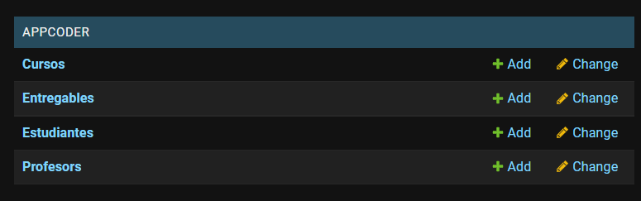
Paso a paso
1

Slide 20
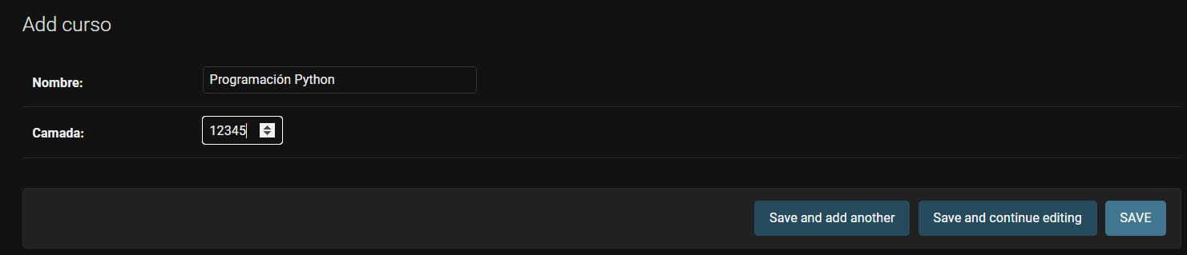
Paso a paso
2

Slide 21
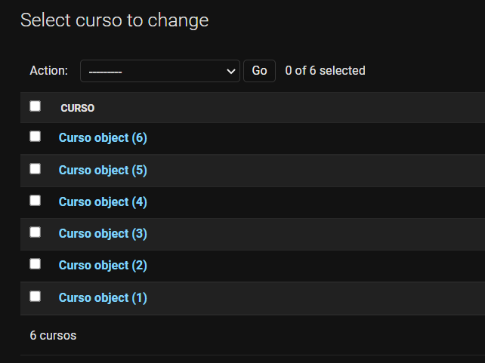
Paso a paso
3

Slide 22
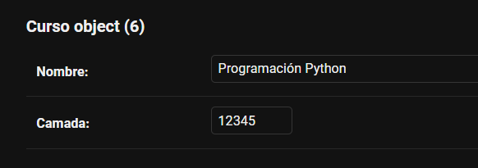
Paso a paso
4
Podemos ver todos los cursos creados, el de arriba es el último en crearse, vemos también que en éste caso, habían otros 6 creados (eso cambiará).

Slide 23
Agregar datos a nuestro model
Duración: 10 min
Notes:
Profe/tutor: La duración que se sugiere para que los estudiantes realicen la actividad es de 10 minutos. A ellos se le suman 5 de puesta en común. Por ello, el total dedicado a la actividad completa será de aproximadamente X minutos.

Slide 24
ACTIVIDAD
Agregar datos a nuestro model
Descripción de la actividad.
Crear un superusuario para poder ingresar al panel de administración.
Una vez ingresados, agregar datos a dos modelos distintos (botón add).

Slide 25
Puesta en común
Duración: 5 min

Slide 26
☕
Break
¡En 10 minutos volvemos!

Slide 27
Ejemplo en vivo
Ya vimos como se usan los formularios trabajando con los cursos.
Ahora implementemos lo mismo, pero para algo que tenga más datos. Con la práctica se hace el maestro😏
Duración: 10 minutos

Slide 28
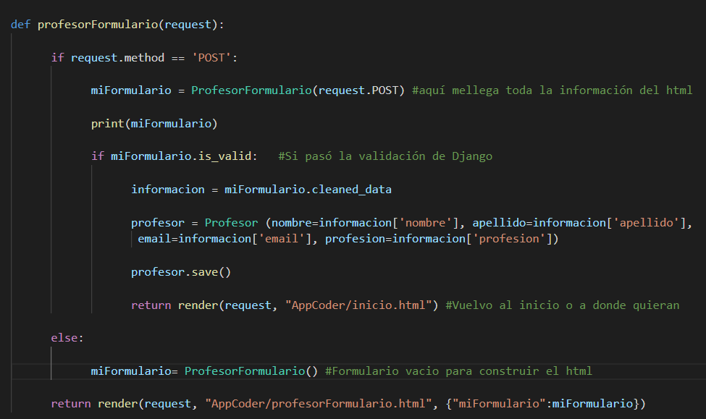
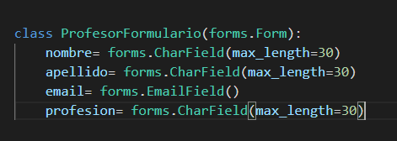
Ejemplo en vivo
Veamos la carga de nuevos datos

Slide 29
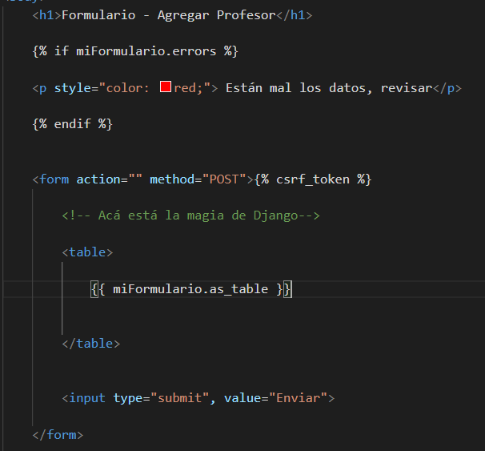
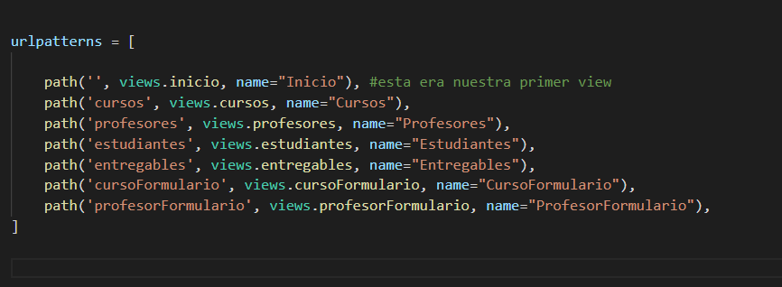
Ejemplo en vivo
Estamos en la mitad del camino

Slide 30
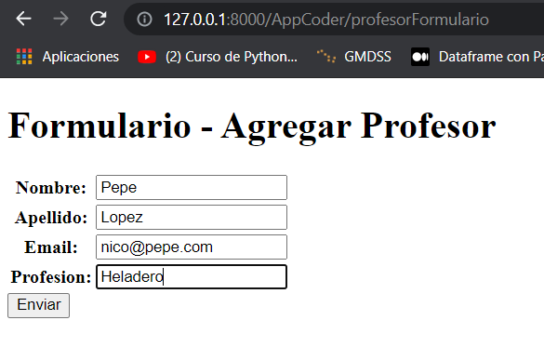
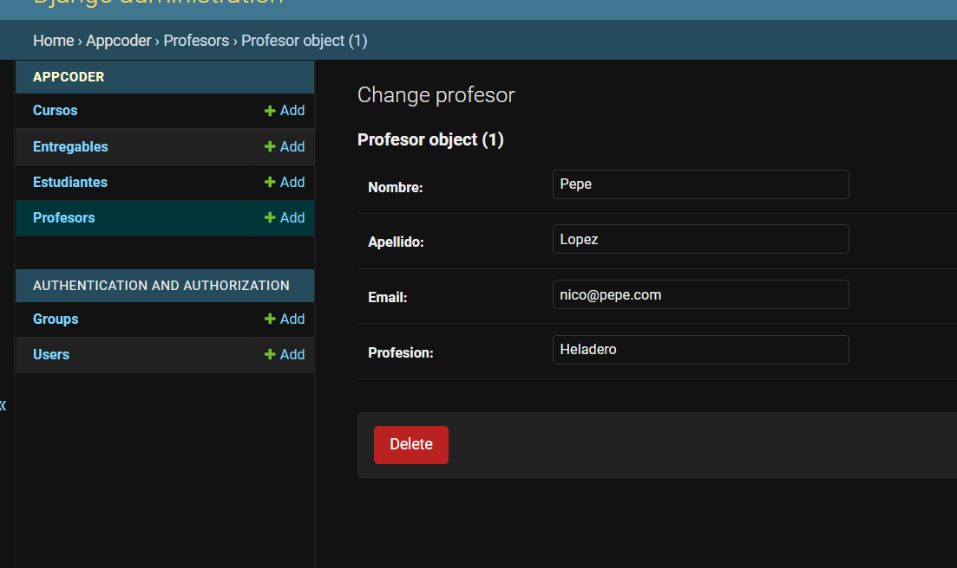
Ejemplo en vivo
¡Increíble! ¿Sabrían que hemos conseguido?

Slide 31
Agregar con un API form
Agregar datos a una tabla de BD por medio de un Api Form.
Duración: 10 min
Notes:
Profe/tutor: La duración que se sugiere para que los estudiantes realicen la actividad es de 10 minutos. A ellos se le suman 5 de puesta en común. Por ello, el total dedicado a la actividad completa será de aproximadamente 15 minutos.

Slide 32
ACTIVIDAD
Agregar con un API form
Descripción de la actividad.
Crear un Api Form que permita insertar datos a la base de datos de tu proyecto.
Una vez terminado, crear 2 instancias/objetos de ese modelo y verificar dichos datos en la BD.

Slide 33
Puesta en común
Duración: 5 min

Slide 34
Completemos
Duración: 15 min
Notes:
Profe/tutor: La duración que se sugiere para que los estudiantes realicen la actividad es de 15 minutos. A ellos se le suman 5 de puesta en común. Por ello, el total dedicado a la actividad completa será de aproximadamente 20 minutos.

Slide 35
ACTIVIDAD
Completemos
Descripción de la actividad.
Usando los formularios brindados por Django, agrega los templates y/o vistas de los modelos que resten (cursos, entregables, estudiantes, profesores).
Ten en cuenta no solo los formularios de creación sino también los de búsqueda.

Slide 36
Puesta en común
Duración: 5 min

Slide 37

Para pensar
Teniendo en cuenta la forma en que hacemos las búsquedas hasta el momento.
¿Cómo harías para usar el mismo HTML para buscar y para ver los resultados de la búsqueda? ¿Crees que es posible?
Contesta mediante el chat de Zoom

Slide 38
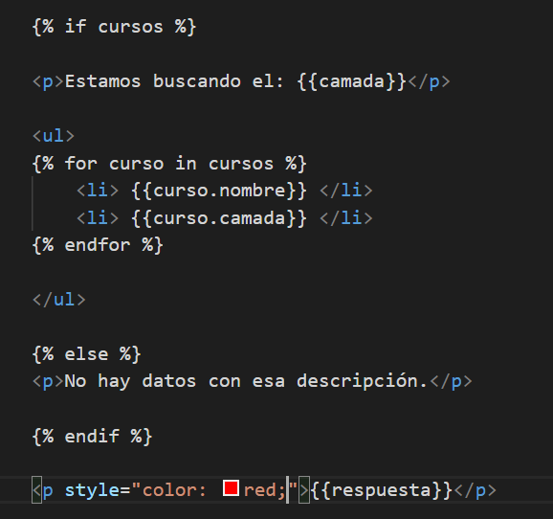
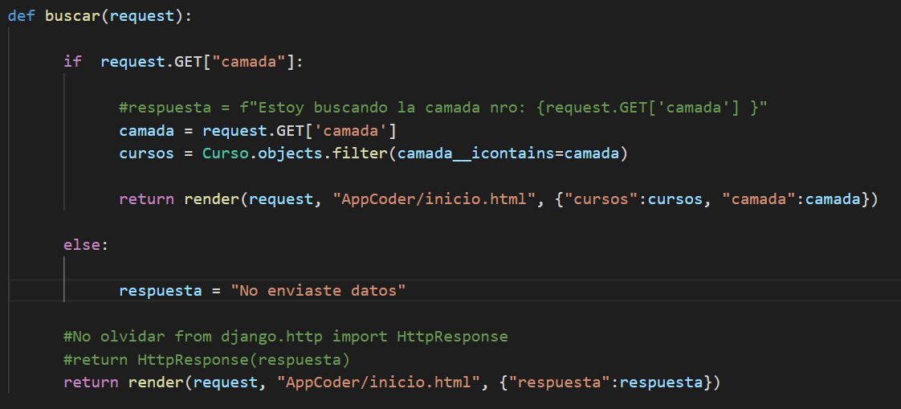
Respuesta
¡Claro que sí!
Solo resta hacer que la misma plantilla resuelva los POST afirmativos, nulos o incorrectos, así se podría modificar.

Slide 39
¿Preguntas?
Te invitamos a dejar tu pregunta a través de/del chat
Notes:
(Probar si se puede hacer con Kahoot y de lo contrario que hagan preguntas activando micrófono o por chat).

Slide 40

Pre-entrega 3
Tu primera página
Notes:
Opción DASH (ACTUALIZAR LAS OTRAS SLIDES)

Slide 41
PRE-ENTREGA N° 2
Tu primera página
Crea una web en Django utilizando Herencia de plantillas, con un modelo de por lo menos 3 clases, un formulario para ingresar datos a las 3 clases y un formulario para buscar algo en la BD, no hace falta que sea sobre las tres clases, con realizar búsqueda sobre una alcanzará.
Te sugerimos que hagas una web estilo blog para ir preparando en la entrega final.
.
Debes entrar al link para acceder a la consigna completa.
Objetivos
Desarrollar tu primer WEB en Django utilizando patrón MVT
Formato
Link al repositorio de GitHub con el nombre “TuPrimeraPagina+Apellido” por ejemplo “TuPrimeraPagina+Fernandez”

Slide 42

PRE-ENTREGA N° 3

Slide 43
¿Preguntas?
Te invitamos a dejar tu pregunta a través del chat
Notes:
Para profes/tutores: les sugerimos aprovechar este espacio para orientar la construcción de la pre-entrega 3 teniendo como horizonte el PF, para que luego les resulte más simple finalizarlo.

Slide 44
Resumen
de la clase hoy
Heredar contextos entre HTML
Navegar entre distintos .html
Ingresar al panel de admin
Cargar datos desde el panel
Formularios de alta de BD.
Formularios de búsqueda.
Formularios en HTML heredados.
Notes:
Obligatoria siempre. Completar el resumen con palabras claves de lo visto. En caso de cerrar con el “mapa de conceptos” se puede sacar.

Slide 45


La próxima semana
Los próximos temas que vamos a ver
Contenido Pregrabado
Clase en vivo (2h)
Video 12.1 - CRUD
Video 12.2 - Clases basadas en vistas
Video 12.3 - Login - registro -logout
Microdesafío - Listame
Actividad individual: Mejor con CBV
Mixin y decoradores
Actividad individual: Realizar CRUD
Actividad individual: Agregar login
Notes:
modelo para cuando hay una entrega prevista para la siguiente clase

Slide 46
La próxima semana
Recuerda que, a partir de ahora, tienes disponible el contenido pregrabado en la plataforma y que es necesario que lo veas en forma previa a la próxima clase.
Notes:
modelo para cuando hay una entrega prevista para la siguiente clase

Slide 47
Opina y valora
esta clase
Notes:
Obligatoria siempre.

Slide 48
Muchas gracias.
Notes:
Todas las clases

Slide 49
#DemocratizandoLaEducación
Notes:
Todas las clases

Slide 50
¡Gracias por estudiar con nosotros! ✨
Notes:
Esta diapo se usa al finalizar todo el curso. Antes no.

